Slide 1


PESQUISA DE SATISFAÇÃO
DESENVOLVIMENTO WEB – NOTURNO
SANTANTA - SP 1º SEMESTRE 2025

Slide 2
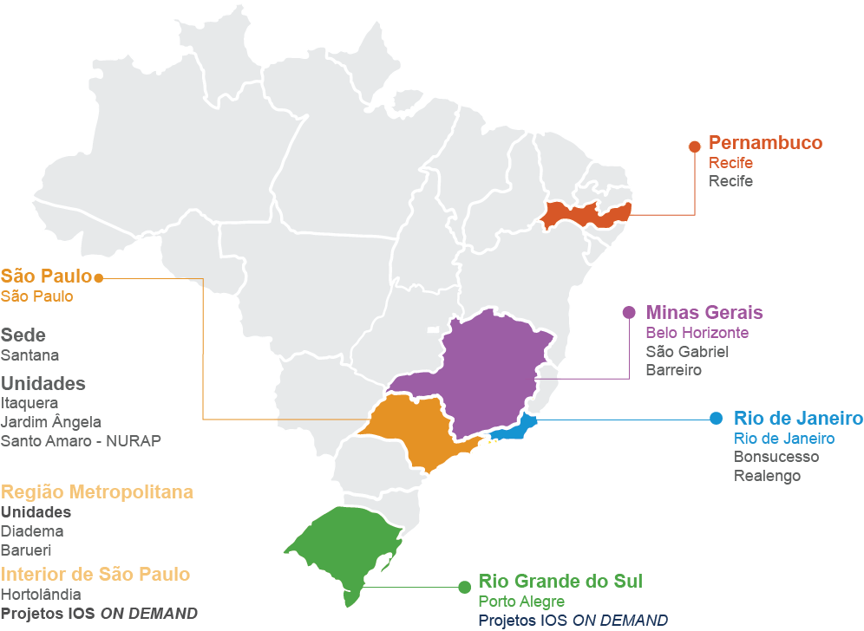

Atuação
Somos responsáveis por contratar a equipe e montar a infraestrutura para as aulas nas Unidades próprias.
O atendimento em nossas Unidades é feito por meio de parcerias com outras Organizações Sociais, empresas privadas, escolas e universidades que cedem espaço físico de salas e laboratórios de informática.

Slide 3


No que acreditamos
Acreditamos no protagonismo juvenil e na inclusão social do jovem por meio da educação e do trabalho, elementos fundamentais para o desenvolvimento de uma nação.
Trabalhamos para que as oportunidades de formação profissional e vagas de emprego sejam oferecidas de maneira igualitária.
Pessoas com acesso a oportunidades educacionais e profissionais têm suas vidas transformadas e replicam essas mudanças em suas famílias e comunidades.

Slide 4

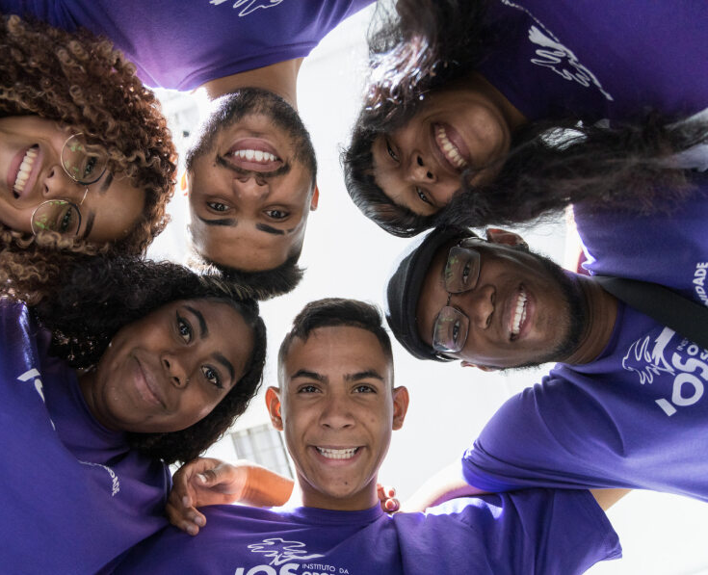
Como você conheceu o IOS?

Slide 5

Instrutor(a) de T.I.

Slide 6

Monitor(a) de T.I.

Slide 7
Professor(a) de Extensão

Slide 8
Professor(a) de Extensão

Slide 9
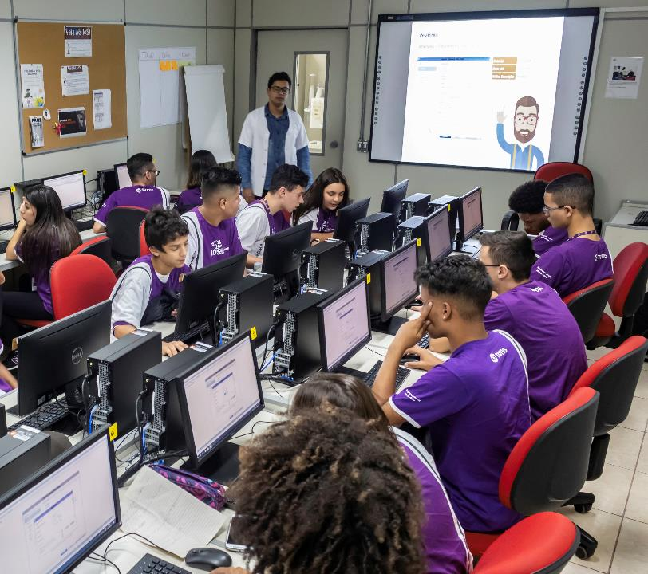
Material Didático e Plataforma Online

Slide 10
PROGRAMA DE VOLUNTARIADO
Palestras e Eventos
Esta sessão tem como objetivo demonstrar os dados coletados que representam a experiência dos alunos e alunas da unidade com as ações de contrapartidas relacionadas, como: IBM através das palestras aplicadas aos sábados e TOTVS com workshops de temas pré-definidos com interação presencial e/ou remota.

Slide 11
Programa de Voluntariado:

Slide 12
Programa de Voluntariado:

Slide 13
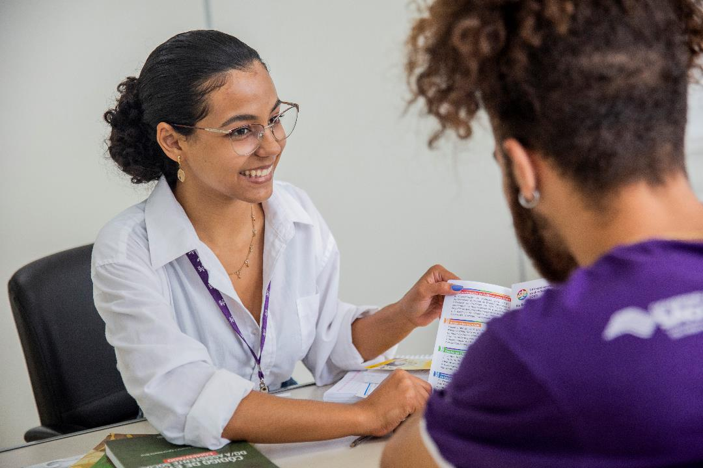
Avaliação Da Equipe Psicossocial

Slide 14

Curso EAD e Semipresencial

Slide 15
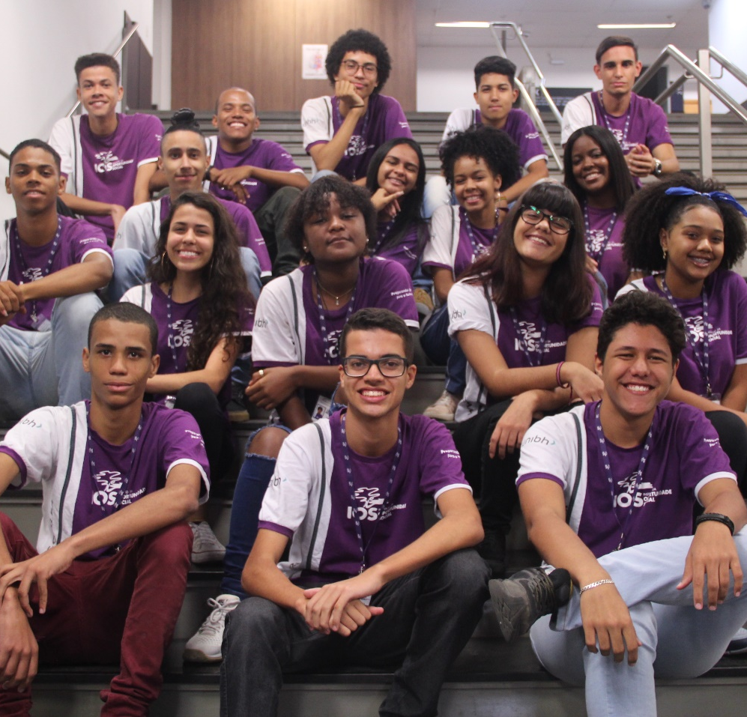
Considerações dos Alunos
Pontos positivos
"Durante esse período, percebi vários pontos positivos no curso. O principal foi o acolhimento e o suporte dos professores e monitores, que sempre estiveram disponíveis para ajudar. Também gostei muito da didática das aulas, do conteúdo bem estruturado e dos materiais online, que me ajudaram bastante nos estudos." "Acolhimento, conteúdo claro, professora extremamente didática e preocupada com a compreensão dos alunos ao conteúdo.“
"Programa excelente de usar, ambiente confortável e bacana, professores legais e respeitosos com os alunos, grupo de colegas legal, computadores ótimos e sem problemas."

Slide 16
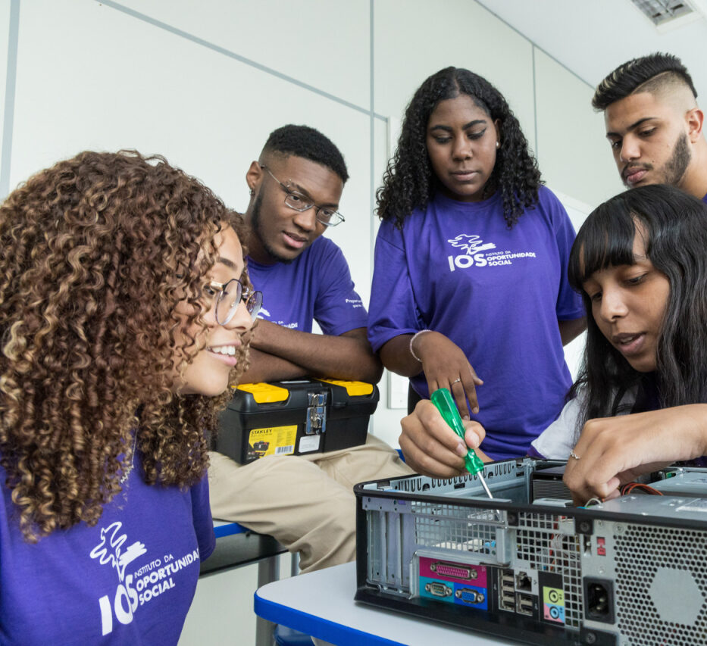
Considerações dos Alunos
Pontos a melhorar
"Em alguns momentos, senti falta de um pouco mais de tempo para aprofundar certos conteúdos, especialmente nas partes mais técnicas.“
"Um ponto que poderia melhorar no curso é a ampliação do tempo para prática, pois às vezes sinto que poderia consolidar melhor os conteúdos com mais exercícios práticos.“
"Acredito que uma melhoria importante seria a ampliação do período do curso, o que permitiria abordar os conteúdos com mais calma e profundidade. Além disso, seria ótimo ter melhor acesso à água no terceiro andar e algum tipo de lanche disponível, como bolachas ou frutas, para ajudar na concentração durante as aulas."

Slide 17
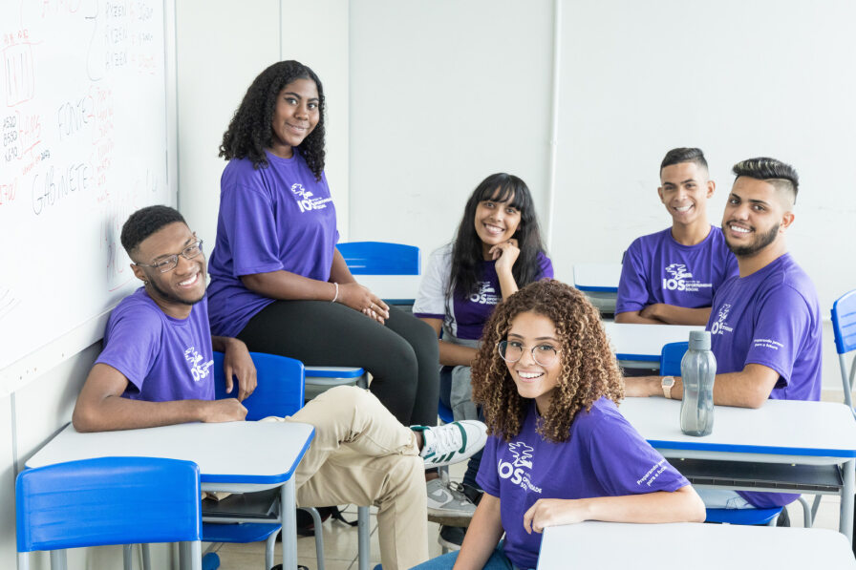

#VamosJuntos!
Dúvidas!
E-mail: educacional@ios.org.br
Central de Atendimento IOS: 11 97343-9010

